Slide 1
Diagnóstico y tratamiento de la anafilaxia. Importancia de la adrenalina
Dr. Roberto Pelta. Médico Adjunto de Alergología. H.G.U. Gregorio Marañón. Madrid.
Dra. María Elisa Caralli. Hospital La Moraleja. Madrid.

Slide 2
Caso clínico
Niño de 12 años.
Hace un mes, mientras se encontraba en una fiesta de cumpleaños, sufrió un episodio de intenso prurito con habones, edema bipalpebral, deposiciones diarreicas y disnea sibilante, de manera inmediata tras la ingesta de una tarta que llevaba nueces.
Exploración física en Urgencias:
TA: 120/70 mmHg, FC: 90 lpm.
Auscultación Cardio-pulmonar: MV disminuido y sibilancias.
Piel: eritema generalizado, habones en abdomen, piernas y cara.
ORL: sin edema de úvula.

Slide 3
Pregunta 1
¿Qué diagnósticos presenta este paciente?
Urticaria-angioedema, asma bronquial y gastroenteritis aguda.
Asma bronquial, anafilaxia.
Gastroenteritis aguda, anafilaxia y urticaria crónica.
Anafilaxia.
Notes:
Respuesta 4

Slide 4
Anafilaxia: generalidades (I)
Reacción alérgica sistémica, de instauración rápida, potencialmente mortal. Si se acompaña de hipotensión se denomina shock anafiláctico.
Compromiso multisistémico (cutáneo, respiratorio, gastrointestinal, cardiovascular y del sistema nervioso central).
Datos epidemiológicos escasos:
Prevalencia 0,05%-2%.
Mayor incidencia se observa en los dos primeros años de vida.
Mortalidad 0,02- 5%.
Johansson SGO, et al. J Allergy Clin Immunol 2004;113:832–836.
Lieberman P, et al. Ann Allergy Asthma Immunol 2006;97:596-602.
Notes:
1) Johansson SGO, et al. Revised nomenclature for allergy for global use: Report of the Nomenclature Review Committee of the WAO. J Allergy Clin Immunol 2004;113:832–836. 2) Lieberman P, et al. Epidemiology of anaphylaxis: findings of the American College of Allergy, Asthma and Immunology Epidemiology of Anaphylaxis Working Group. Ann Allergy Asthma Immunol 2006;97:596-602.

Slide 5
Anafilaxia bifásica
Puede manifestarse en dos tiempos (reacción bifásica), con un intervalo asintomático entre ambos.
Aparece entre el 1% -20% de los pacientes.
Intervalos de tiempo 1 a 72 horas (mayoría a las 8 horas).
Rohacek y col. Estudiaron 532 reacciones anafilácticas en 13 años, 25 (4,5%) fueron bifásicas (2,3%).
Douglas y col, estudiaron 105 niños con anafilaxia: 6 (6%) reacciones bifásicas.
Reacción bifásica: 190 min de tiempo medio de administración de adrenalina.
Sin reacción bifásica: 45 min de tiempo medio de administración de adrenalina.
Rohacek M, et al. Allergy. 2014 Jun;69(6):791-7.
Douglas DM, et al. J Allergy Clin Immunol 1994;93:977–985.
Notes:
Rohacek M, Edenhofer H, Bircher A, Bingisser R. Biphasic anaphylactic reactions: occurrence and mortality. Allergy. 2014 Jun;69(6):791-7.
Douglas DM, Sukenick E, Andrade WP, Brown JS. Biphasic systemic anaphylaxis: an inpatient and outpatient study. J Allergy Clin Immunol 1994;93:977–985.
De los 105 niños con anafilaxia, 6 (6%) tuvieron reacciones bifásicas, De los que tuvieron una reacción bifásica, el tiempo medio desde el inicio de los síntomas hasta la administración inicial de epinefrina subcutánea fue de 190 minutos, frente a 48 minutos para aquellos sin una reacción bifásica.

Slide 6
Anafilaxia: generalidades (II)
Alimentos en niños: huevo, leche, frutos secos, pescado y marisco.
Fármacos: AINES y antibióticos betalactámicos.
Otra causa a considerar en España es la alergia al Anisakis simplex.
Causas más frecuentes de anafilaxia en España:
Medicamentos | 30,95-62%
Alimentos | 22,6-34,23%
Picaduras de insectos | 8,6-13,9%
Factores físicos | 3,4-4%
Otros (incluido látex) | 7,26%
Idiopática | 3,4-21,73%
Cardona Dahl V, et al. GALAXIA: Guía de Actuación en Anafilaxia. 2016.

Slide 7
Anafilaxia: generalidades (III)
Población de riesgo:
Lactantes: síntomas atípicos.
Adolescentes: conductas de riesgo.
Cofactores:
El ejercicio y el consumo de alcohol (15%), medicamentos (1,5-3%) e infecciones (1,3-11%).
Dos mecanismos probables:
Aumento de la biodisponibilidad del alérgeno.
Disminución del umbral de activación celular.
Factores agravantes: edad, duración y frecuencia de exposición al alérgeno y exposiciones repetidas e intermitentes, vía de contacto con el alérgeno, atopia, uso de betabloqueantes, mastocitosis sistémica.
Wolbing F, et al. Allergy 2013; 68: 1085–1092.
Notes:
LACTANTES: Síntomas atípicos: Disfonía después de llorar, escupir después de la alimentación e incontinencia
ADOLESCENTES: Son vulnerables a la recurrencia de la anafilaxia debido a las conductas de riesgo:
No evitan factores desencadenantes.
No siempre llevan adrenalina auto inyectable.
Wolbing F, Fischer J, Koberle M, Kaesler S, Biedermann T. About the role and underlying mechanisms of cofactors in anaphylaxis. Allergy 2013; 68: 1085–1092.

Slide 8
Anafilaxia: generalidades (IV)
Su gravedad varía en función del número de órganos o aparatos afectados.
Pródromos: prurito que afecta a palmas y plantas y zona perineal. Parestesias periorales, sensación de calor, opresión torácica y malestar general.
Cutáneos (90%).
Respiratorios (70%).
Vía aérea inferior: tos, disnea, sibilancias y opresión torácica con hipoxemia y cianosis.
Vía aérea superior: sensación de ocupación faríngea, disfagia, disfonía o estridor.
Gastrointestinales (40%).
Cardiovasculares (35%).
Neurológicos (20%): mareos, síncope, obnubilación, convulsiones.
Otros síntomas: desorientación, ansiedad, sudoración profusa.
Dos tercios de las muertes por anafilaxia se producen por edema laríngeo.

Slide 9
Pregunta 2
En el caso de este paciente, ¿qué se considera indispensable para afirmar que se trata de un cuadro de anafilaxia?
Cumplir con los criterios clínicos de anafilaxia.
Cumplir con los criterios clínicos de anafilaxia y determinación de IgE específica positiva frente al alérgeno sospechoso.
Cumplir con los criterios clínicos de anafilaxia y elevación de triptasa sérica basal.
Cumplir con los criterios clínicos de anafilaxia, IgE específica elevada frente al alérgeno desencadenante y elevación de triptasa durante el episodio.
Notes:
Respuesta 1

Slide 10
Pregunta 3
En el caso de este paciente, ¿qué criterios clínicos cumple para afirmar que se trata de un cuadro de anafilaxia?
Inicio agudo, compromiso respiratorio y descenso de TA.
Inicio agudo de los síntomas (cutáneos, respiratorios y digestivos) tras la exposición a un alérgeno.
Inicio agudo de los síntomas tras la exposición a un alérgeno con afectación de piel y mucosas.
Inicio agudo de los síntomas tras la exposición a un alérgeno con descenso de TA.
Notes:
Respuesta 2

Slide 11
Anafilaxia: criterios diagnósticos
Criterios clínicos para el diagnóstico de anafilaxia
La anafilaxia es muy probable cuando se cumple uno de los tres criterios siguientes:
1. Inicio agudo (minutos a horas) de un síndrome que afecta a la piel o las mucosas (por ejemplo, urticaria generalizada, prurito, eritema, flushing o sofoco, edema de labios, úvula o lengua), junto con al menos uno de los siguientes: a. Compromiso respiratorio (por ejemplo, disnea, sibilancias, estridor, disminución del flujo espiratorio pico, hipoxemia). b. Descenso de la presión arterial o síntomas asociados de disfunción orgánica (hipotonía, síncope, incontinencia).
2. Aparición rápida (minutos a algunas horas) de dos o más de los siguientes síntomas tras la exposición a un alérgeno: a. Afectación de piel o mucosas. b. Compromiso respiratorio. c. Descenso de la presión arterial o síntomas asociados de disfunción orgánica. d. Síntomas gastrointestinales persistentes (por ejemplo, dolor abdominal cólico, vómitos).
3. Descenso de la T.A. en minutos o algunas horas tras la exposición a un alérgeno conocido para ese paciente: a. Lactantes y niños: presión arterial baja o descenso superior al 30% de la sistólica. b. Adultos: presión arterial sistólica inferior a 90 mmHg o descenso superior al 30% respecto a la basal.
V. Cardona Dahl, et al. Med Clin (Barc). 2011;136(8):349–355
Notes:
V. Cardona Dahl, et al. Guideline for the management of anaphylaxis. Med Clin (Barc). 2011;136(8):349–355

Slide 12
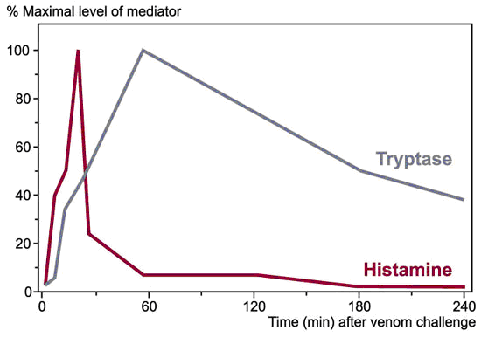
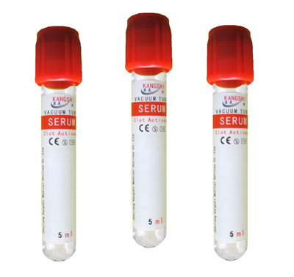
Anafilaxia: diagnóstico in vitro
Triptasa sérica.
Sospecha clínica de anafilaxia: curva.
1. Tras la instauración del tratamiento.
2. A las 2 horas del comienzo de la crisis.
3. A las 24 horas.
Tubo vacío o con coagulante, indicado para obtención de suero.
Puede almacenarse temporalmente en el frigorífico hasta su procesamiento.

Slide 13
Pregunta 4
¿Cuál es el tratamiento más adecuado durante un episodio de anafilaxia?
Antihistamínicos.
Corticoides.
Adrenalina.
Antihistamínicos y corticoides.
Notes:
Respuesta 3

Slide 14
Anafilaxia: tratamiento (I)
La adrenalina intramuscular es el tratamiento de elección en la anafilaxia en cualquier ámbito y debe administrarse precozmente.
En un estudio de 164 pacientes con anafilaxia fatal, solo 14% habían recibido adrenalina antes de la RCP.
INTERVENCIÓN INMEDIATA
0,01 mg/Kg peso.
< 12 años: 0,1 mg/10 kg hasta 0,3 mg.
> 12 años: 0,3-0,5 mg.
Niños
Asegurar:
Vía aérea
Respiración
Circulación
Orientación
ADRENALINA
I.M.
Repetir cada 5-15 minutos.
Máximo 3 dosis.
Adultos: 0,3-0,5 mg.
Cardona Dahl V, et al. GALAXIA: Guía de Actuación en Anafilaxia. 2016.
Pumphrey RSH. Clin Exp Allergy. 2000;30:1144 –1150.
Notes:
Pumphrey RSH. Lessons for management of anaphylaxis from a study of fatal reactions. Clin Exp Allergy. 2000;30:1144 –1150
La adrenalina, o epinefrina por su Denominación Común Internacional (DCI), es una es una catecolamina, producida sólo por las glándulas suprarrenales a partir de los aminoácidos fenilalanina y tirosina.

Slide 15
Anafilaxia: adrenalina (I)
Actividad de la adrenalina.
↑ Vasoconstricción.
↑ Resistencia vascular periférica.
↓ Edema de la mucosa.
α1
↓ Liberación de insulina.
↓ Liberación de noradrenalina.
α2
β1
↑ Inotropismo.
↑Cronotropismo.
↑ Broncodilatación.
↑Vasodilatación.
↑Glucogenolisis.
↓ Liberación de mediadores.
β2
Adaptado de Simons FER. J Allergy Clin Immunol 2004;113:837-44
Notes:
Adaptado de Simons FER. First-aid treatment of anaphylaxis to food: focus on epinephrine. J Allergy Clin Immunol 2004;113:837-44

Slide 16
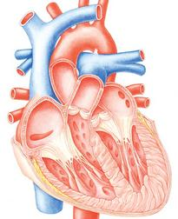
Anafilaxia: adrenalina (II)
Contraindicaciones: no existen contraindicaciones absolutas. Presentan más riesgo:
Ancianos o personas con patologías asociadas.
Pacientes en tratamiento con inhibidores de la monoaminooxidasa, antidepresivos tricíclicos, ß-bloqueantes, aminofilina, etc.
Embarazadas.
Intoxicación por cocaína, anfetaminas.
Efectos adversos:
Palidez, temblor, ansiedad.
palpitaciones, mareos, cefalea.
Sobredosis:
Arritmias ventriculares, hipertensión, isquemia miocárdica, EAP.
Brown SGA. Curr Opin Allergy Clin Immunol. 2005;5:359–64.
Simons FER. J Allergy Clin Immunol. 2004;113:837–44.
Notes:
Ancianos o personas con patologías asociadas como cardiopatía isquémica, arteriopatía periférica, HTA, hipertiroidismo, aneurisma aórtico.
Pacientes en tratamiento con inhibidores de la monoaminooxidasa (bloquean el metabolismo de la adrenalina), antidepresivos tricíclicos (prolongan la vida media de la adrenalina), B-bloqueantes (respuesta parcial de la adrenalina), aminofilina u otros fármacos vasoconstrictores o arritmogénicos.
1) Brown SGA. Cardiovascular aspects of anaphylaxis: implications for treatment and diagnosis. Curr Opin Allergy Clin Immunol. 2005;5:359–64.
2) Simons FER. First-aid treatment of anaphylaxis to food: focus on epinephrine. J Allergy Clin Immunol. 2004;113:837–44.

Slide 17
Anafilaxia: adrenalina (III)
Administración tardía de adrenalina mayor riesgo de hospitalización, encefalopatía hipóxico-isquémica y muerte.
Administración temprana de adrenalina menor riesgo de hospitalización y letalidad.
Los antihistamínicos H1 previenen y alivian el prurito y las lesiones cutáneas, pero al igual que los corticoides no mejoran los síntomas respiratorios, la hipotensión ni revierten un posible shock anafiláctico.
Sicherer SH, et al. Pediatrics. 2017 Feb 13.
Notes:
Sicherer SH, Simons FE; SECTION ON ALLERGY AND IMMUNOLOGY. Epinephrine for First-aid Management of Anaphylaxis. Pediatrics. 2017 Feb 13.

Slide 18
Anafilaxia: adrenalina (IV)
Del 6% al 19% de los pacientes pediátricos tratados con una primera
dosis de adrenalina requieren una segunda dosis.
Las dosis subsiguientes de adrenalina son necesarias para:
Situaciones graves.
Anafilaxia progresiva.
Falta de respuesta a la Inyección debido a:
Administración retardada de la dosis inicial.
Dosis inicial inadecuada.
Administración a través de una vía subóptima.
Sicherer SH, et al. Pediatrics. 2017 Feb 13.
Notes:
Sicherer SH, Simons FE; SECTION ON ALLERGY AND IMMUNOLOGY. Epinephrine for First-aid Management of Anaphylaxis. Pediatrics. 2017 Feb 13.

Slide 19
Caso clínico
Dos años antes, el paciente había sufrido un episodio de anafilaxia secundario a la ingesta de cacahuete, con afectación cutánea y dolor abdominal persistente. Había sido diagnosticado de alergia a frutos secos con prohibición de los mismos.
Cuando se le realizó un estudio alergológico se le prescribió adrenalina.
Antecedentes personales: rinoconjuntivitis-asma persistente por alergia a ácaros del polvo.
Antecedentes familiares: padres polínicos.

Slide 20
Pregunta 5
En vista de la repetición del cuadro de anafilaxia en este paciente, ¿qué aspecto resaltaría como más relevante para evitar futuros episodios?
Insistir en la evitación de frutos secos.
Educar en la importancia del uso del autoinyector de adrenalina y prescribirlo.
Prescribir un dispositivo de adrenalina en cada revisión.
Insistir en la importancia de la evitación de frutos secos y prescribir un dispositivo de adrenalina en cada revisión.
Notes:
Respuesta 2

Slide 21
Anafilaxia: autoinyectores (I)
Se estudiaron 887 pacientes con anafilaxia (28% al menos tuvieron 1 recurrencia).
Entre los pacientes con recidiva:
48,69% no sabían que tenían que comprar un autoinyector de adrenalina.
34,46% lo compró.
16,85% no lo compró aunque se lo habían prescrito.
Sólo el 30,74% de los pacientes utilizaron el autoinyector de adrenalina y la mayoría de los pacientes (88,3%) evitaron el alérgeno.
Mullins y col. encontraron que solo el 73% de los pacientes que compraron el autoinyector lo llevaban consigo.
Mugica-García MV, et al. J Investig Allergol Clin Immunol. 2015;25(6):408-15.
Notes:
Múgica-García MV, Tejedor-Alonso MA, Moro-Moro M, Esteban-Hernández J, Rojas-Perez-Ezquerra PE, Vila-Albelda C, Rosado-Ingelmo A. Self-Management of Anaphylaxis Is Not Optimal. J Investig Allergol Clin Immunol. 2015;25(6):408-15.
Se envió un cuestionario a 1.512 pacientes que habían sufrido un episodio previo de anafilaxia y este fue completado por 887.
La definición elegida de anafilaxia fue la del Instituto Nacional de Alergias y Enfermedades Infecciosas y el Simposio de la Food Allergy
and Anaphylaxis Network (NIAID-FAAN). Se evaluó la prescripción, la compra y el uso de auto-inyectores de adrenalina y medicamentos
orales, así como la evitación de alérgenos implicados en los episodios de anafilaxia anteriores.
Resultados: La mayoría de los pacientes (94,53%) informaron que habían sido aconsejados sobre la evitación de alérgenos responsables
después de su evaluación alergológica. Los auto-inyectores de adrenalina y los medicamentos orales se prescribieron de forma diferente
según el subtipo de anafilaxia. Sólo el 30.74% de los pacientes utilizaron el auto inyector de adrenalina y el 54,26% tomo la medicación
oral. La mayoría de los pacientes (88,3%) evitaron el alérgeno.

Slide 22
Pregunta 6
¿Cuál de las siguientes es una indicación clara para prescribir un autoinyector de adrenalina?
Historia previa de urticaria tras la ingesta de sandía.
Niño con un cuadro de edema en la mano derecha tras la picadura de avispa en dicha zona.
Antecedentes de habones, edema de úvula, disnea y dolor abdominal tras la ingesta de huevo.
Síndrome de alergia oral por múltiples frutas.
Notes:
Respuesta 3

Slide 23
Anafilaxia: autoinyectores (I)
Indicaciones:
Historia de anafilaxia.
Alto riesgo de reacciones sistémicas.
Alérgenos de difícil evitación.
Síntomas con dosis mínimas.
Coexistencia de asma inestable o moderada-grave persistente y alergia a alimentos
Mastocitosis.
Actualmente se recomienda prescribir dos autoinyectores en TODOS los pacientes.
Especialmente en:
Obesidad.
Riesgo de mal uso.
Difícil acceso a asistencia sanitaria.
Historia de anafilaxia bifásica o anafilaxia casi mortal previa.
Mastocitosis.
Cardona Dahl V, et al. GALAXIA: Guía de Actuación en Anafilaxia. 2016.

Slide 24
Anafilaxia: autoinyectores (II)
887 pacientes con anafilaxia (28% de recurrencia).
El uso del autoinyector fue más frecuente en pacientes con anafilaxia causada por Anisakis simplex (78,57%), fármacos (59,57%) e himenópteros (44,44%).
Se observaron diferencias significativas en diferentes subtipos de anafilaxia (P <0,001).
La medicación oral se compró más frecuentemente que el autoinyector (P <0,001) para todos los subtipos de anafilaxia.
La administración de medicación oral también fue más común que el uso del autoinyector (P <0,001).
Mugica-García MV, et al. J Investig Allergol Clin Immunol. 2015;25(6):408-15.
Notes:
Múgica-García MV, Tejedor-Alonso MA, Moro-Moro M, Esteban-Hernández J, Rojas-Perez-Ezquerra PE, Vila-Albelda C, Rosado-Ingelmo A. Self-Management of Anaphylaxis Is Not Optimal. J Investig Allergol Clin Immunol. 2015;25(6):408-15.

Slide 25
Anafilaxia: autoinyectores (III)
¿Cómo debe ser el autoinyector ideal?
Liberar la cantidad adecuada de adrenalina en el periodo adecuado de tiempo.
Fácil, cómodo, robusto, seguro y lo suficientemente confiable para soportar el almacenamiento de la vida real y su uso.
Autoinyectores en Europa:
Altellus® 300 y 150 mcg ( fuera de España: EpiPen®).
Jext® 300 y 150 mcg.
Anapen®
Schwirtz et al. J Asthma Allergy 2012; 5: 39-49
Notes:
Schwirtz et al. Comparison of the robustness and functionality of three adrenaline autoinjectors. J Asthma Allergy 2012; 5: 39-49

Slide 26
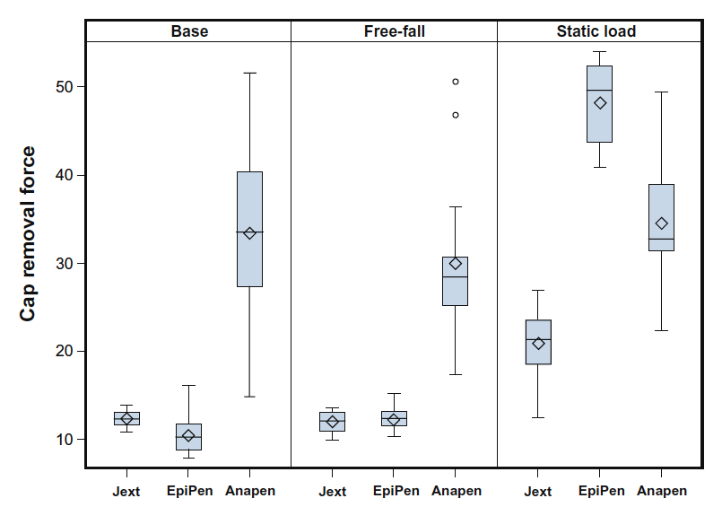
Anafilaxia: autoinyectores (IV)
Schwirtz et al. J Asthma Allergy 2012; 5: 39-49
Notes:
El manejo óptimo de la anafilaxia requiere la inyección intramuscular inmediata de adrenalina utilizando un Autoinyector de Adrenalina. Con el fin de garantizar una óptima funcionalidad, las características del AAI ideal han sido postuladas: Estos incluyen la entrega de la dosis correcta de adrenalina para el compartimiento de tejido correcta dentro del marco de tiempo correcto; además de ser fácil, cómodo, robusto, seguro y lo suficientemente confiable para soportar el almacenamiento de la vida real y su uso.
En este estudio se midió la robustez y la funcionalidad de tres dispositivos diferentes disponibles en Europa.
Schwirtz et al. Comparison of the robustness and functionality of three adrenaline autoinjectors. J Asthma Allergy 2012; 5: 39-49

Slide 27
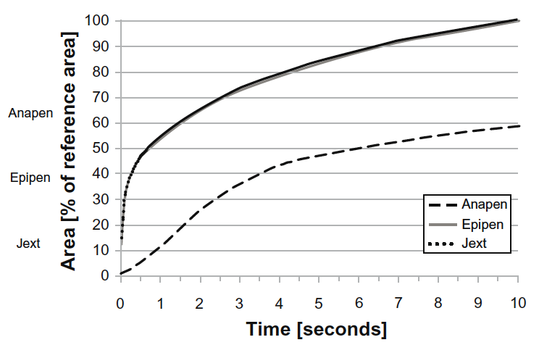
Anafilaxia: autoinyectores (V)
Schwirtz et al. J Asthma Allergy 2012; 5: 39-49
Notes:
Schwirtz et al. Comparison of the robustness and functionality of three adrenaline autoinjectors. J Asthma Allergy 2012; 5: 39-49

Slide 28
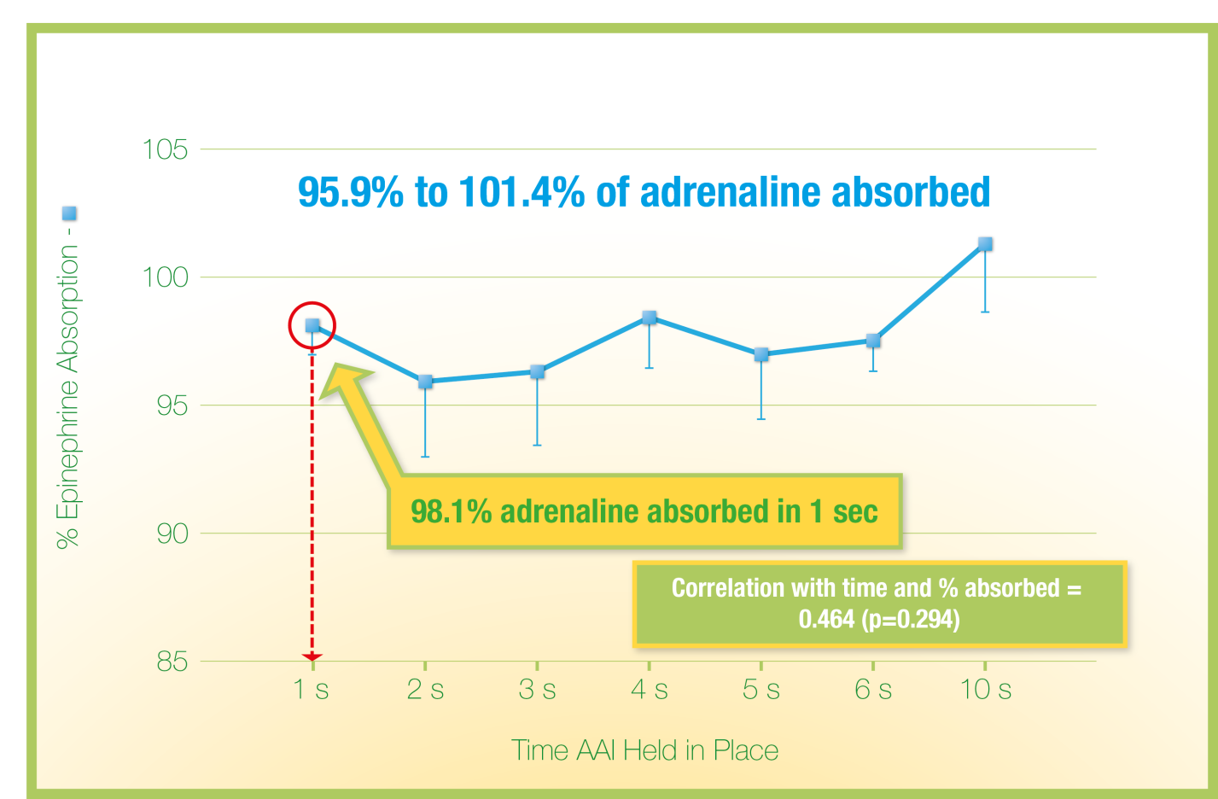
Anafilaxia: autoinyectores (VI)
Los pacientes y médicos con frecuencia no mantienen un tiempo mínimo el autoinyector de adrenalina en el punto de inyección.
Objetivo del Estudio TEN: evaluar la correlación entre la duración de la inyección de adrenalina y la cantidad de adrenalina absorbida en el tejido muscular.
La cantidad de adrenalina necesaria se absorbe en el primer segundo.
Baker T et al. Ann Allergy Asthma Immunol 2011; 107: 235-8
Notes:
Baker T et al. The TEN study: time epinephrine needs to reach muscle. Ann Allergy Asthma Immunol 2011; 107: 235-8
Los pacientes y médicos con frecuencia no mantienen un tiempo mínimo el autoinyector de adrenalina en el punto de inyección.
Objetivo del Estudio TEN:
Evaluar la correlación entre la duración de la inyección de adrenalina con el nuevo Altellus® y la cantidad de adrenalina absorbida en el tejido muscular.
Se utilizó tejido muscular vacuno de similares características al humano, en el Estudio TEN.
La presión intramuscular se evaluó utilizando un dispositivo manual de monitorización de la presión.
Se utilizaron 21 autoinyectores para determinar la cantidad de adrenalina inyectada en el tejido muscular vacuno durante 7 periodos de tiempo (1, 2, 3, 4, 5, 6 y 10 segundos)

Slide 29
Conclusiones (I)
La anafilaxia es una reacción alérgica potencialmente mortal.
El diagnóstico es clínico y deben conocerse los criterios diagnósticos para su correcta identificación y manejo terapéutico.
La administración temprana de adrenalina es el tratamiento de elección de la anafilaxia.
La administración tardía de adrenalina se asocia con mayor riesgo de hospitalización, encefalopatía hipóxico-isquémica y muerte.

Slide 30
Conclusiones (II)
Los autoinyectores de adrenalina son el mejor método para el tratamiento extrahospitalario de la anafilaxia.
Es indispensable no solo la prescripción de autoinyectores, sino un adecuado entrenamiento en su uso.
No todos los autoinyectores son iguales, y se recomienda emplear el que ha demostrado que suministra la cantidad adecuada de adrenalina, a mayor profundidad en el primer segundo de inyección.
Es necesario que el autoinyector sea rápido, efectivo, cómodo y seguro.

Slide 31
“El buen médico trata la enfermedad; el gran médico trata al paciente que tiene la enfermedad”.
William Osler (1849-1919)

